Slide 1
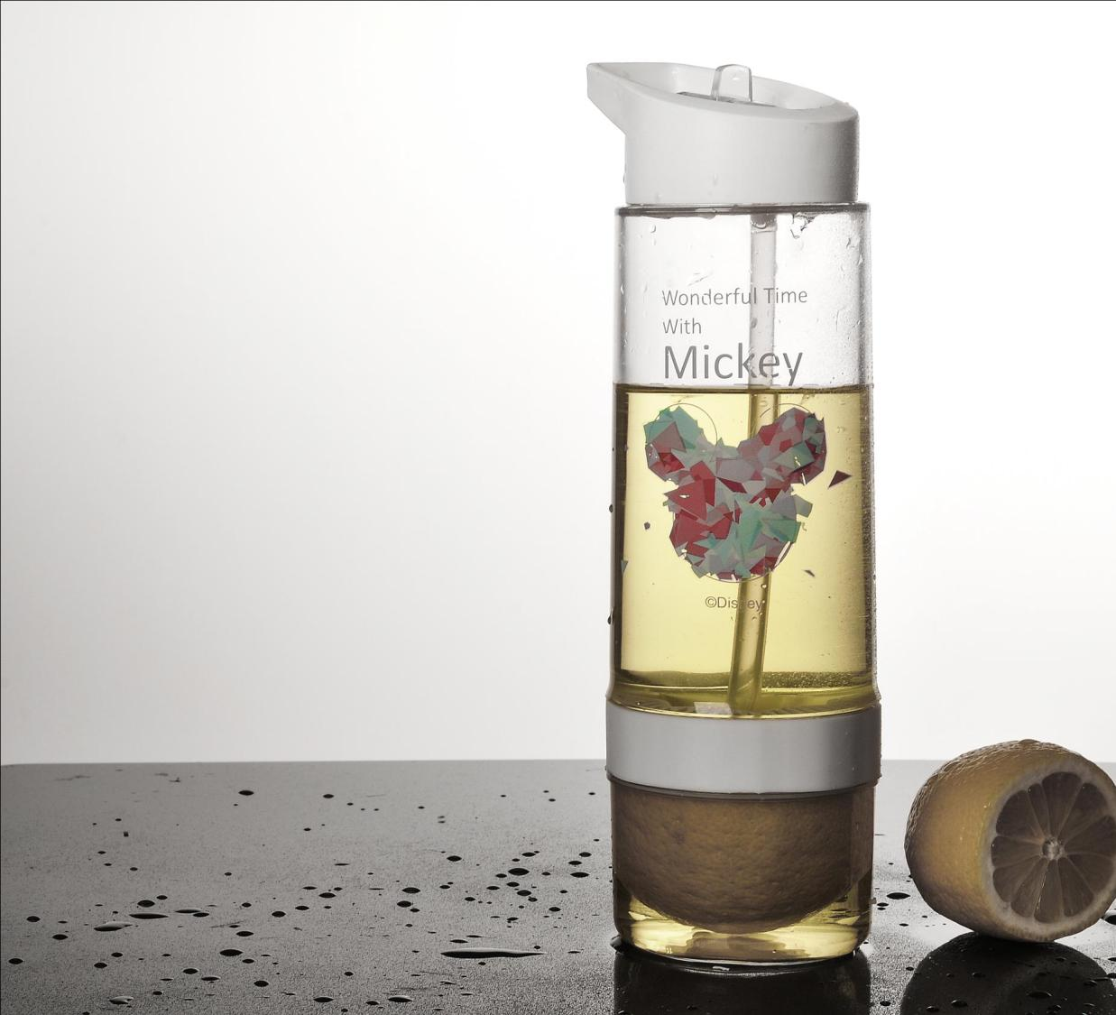
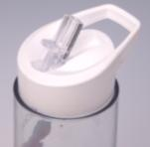
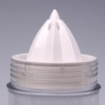
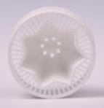
迪士尼
极简主义果汁杯
产品型号： DSM-1563
市场参考价：149.00
批发价： 30.00
容量：650ml
材质： PC+PP
产品尺寸： 7×7×25cm
装箱数：24pcs/箱
功能简介：
1.榨汁器棱角分明、锋利，出汁易、快、多
2.超大榨汁容量，口味更好
3.杯盖提手设计，携带方便
杯盖提手设计
户外携带方便
个性精美印刷图案彰显迪士尼品质
超大榨汁容量
口味更好
盛装更多
榨汁器棱角分明、锋利出汁易、快、多

